Slide 1
国美杯·智能生活全球创客设计大赛方案
芸知众
2015.8

Slide 2

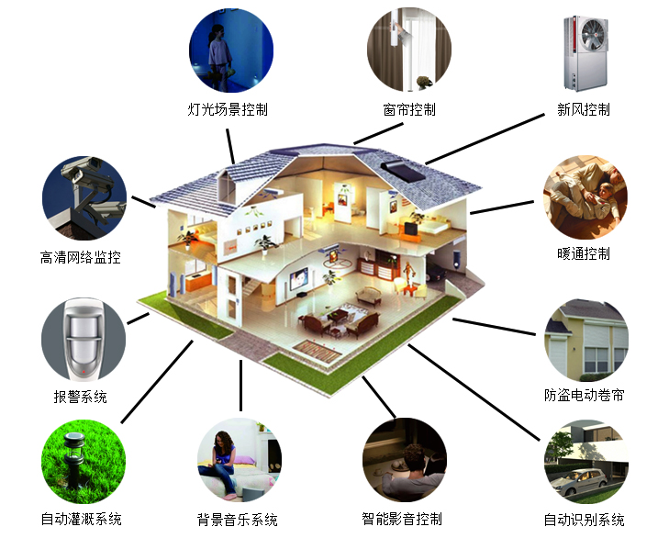
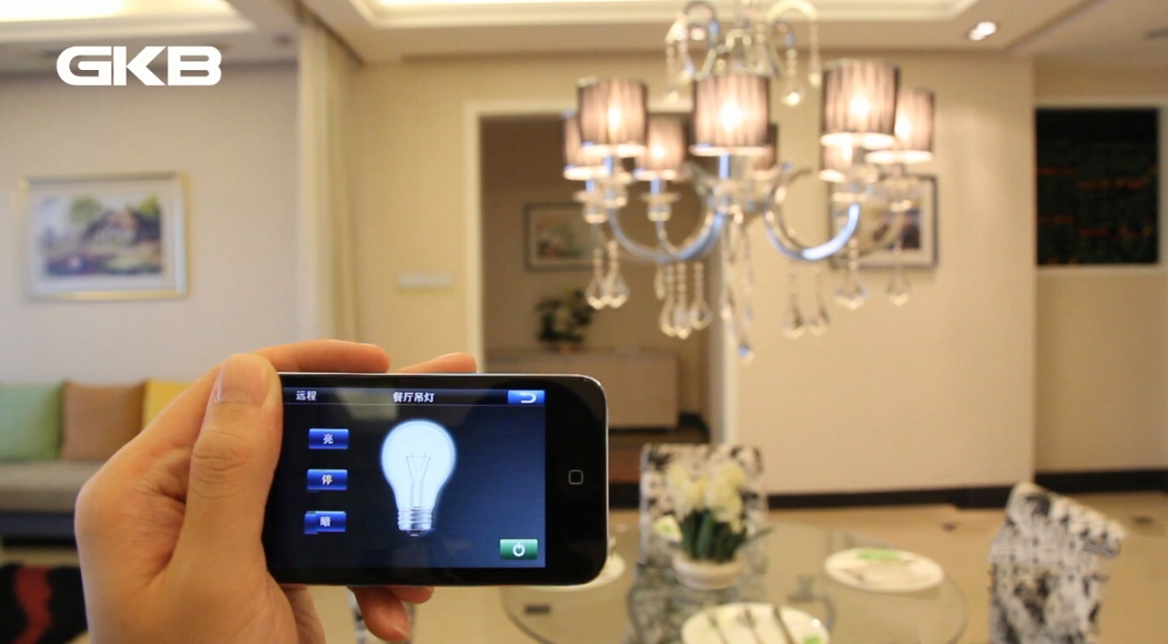
电器行业的智能化趋势
工业4.0、智能家电等概念是家电业的制造与销售企业最为津津乐道的话题，也是资本市场较为追捧投资的热点

Slide 3
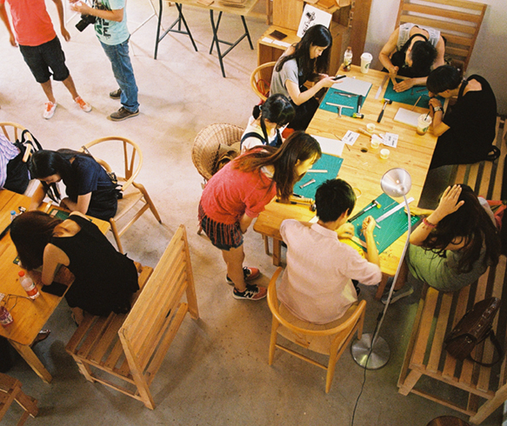
“创客”目前的困境
创客们对市场和经营缺乏了解，和市场对接不力。
项目风险较大融资困难。
3. 创客面临的是来自成熟企业的威胁，背后没有依托厂商的优势。
4. 中国工厂仍沿用旧时的生产设备和生产技术，而创客的产品需要的是一些特殊的技术和设备。
5. 创业过程当中，包括寻找场地这些细节性问题，对年轻人来说也是比较难的。

Slide 4
国美提供关键支持，促进智能电器发展
平台
智能家居
智能手机
资源
互联网
国美
提供支持
金融投资
技术
资金
地产
线下零售
推广

Slide 5

国美提供关键支持，促进智能电器发展
在大赛期间，联合设计大师，和创客开发者共同攻克产品开发过程中的难题，实现优秀产品方案从甄选、孵化到市场化的一系列解决方案，为“创客”们提供创意展示、开放交流、项目孵化、经费支持等服务，作为创客实现梦想的助推器。

Slide 6
政、产、学、媒齐聚发声
政府
产业界
学界
媒体
朝阳区CBD
国家新闻出版广电总局
工信部
中国互联网协会
国家广告研究院
中国文化产业协会
国美
东道设计公司
美德创新北京科技有限公司
北京乐搏世纪股权投资中心
庆科
智城云
海尔
格力
三星
中国科学院
清华大学、北京大学、上海交大、同济大学、中国传媒大学等全国高校
中央电视台
中央人民广播电台
人民日报
人民网
新华网
凤凰网
中国企业家
财经
第一财经日报……
此次活动启动仪式将重点邀请行业管理部门领导，产业界领头人、知名家电制造企业代表、知名专家学者、创客代表等作为参会嘉宾，以高规格人员出席，力争体现中国智能家居领域最高水平，展现中国对互联网时代中国电器行业及其问题的深入思考与积极行动。

Slide 7
政、产、学、研、媒齐聚发声
拟邀请的政府领导包括工信部领导（待定）、新闻出版广电总局科技司司长王效杰、朝阳区领导（待定）、中国文化产业协会副秘书长陈建克、中国互联网协会领导等；产业界嘉宾包括国美控股CEO杜鹃、国美电器高级副总裁李俊涛、东道设计公司董事长解建军、北京乐搏世纪股权投资中心杨宁、美德创新北京科技有限公司王砚昭、以及庆科、智城云、海尔、格力、三星等智能电器代表厂商；学界嘉宾包括中科院、清华大学、中国传媒大学等研究机构领导代表；媒体邀请包括第一财经、界面、中国企业家、中国经济时报、21世纪经济报道、经济观察报、中央电视台、北京电视台、北京人民广播电台、中国日报、人民日报等。

Slide 8
组织机构
指导单位：北京商务中心区投资管理有限公司、中国科学院、中国互联网协会、中国教育电视台高校创意总部、教育部全国大学生创业教育实习基地 主办单位：国美控股集团 承办单位：北京芸知众文化传媒有限公司 协办单位：东道设计、乐搏资本、海尔集团、三星集团、上海庆科信息技术有限公司、中科智城电子科技股份有限公司、北京坤昊德广告有限公司

Slide 9
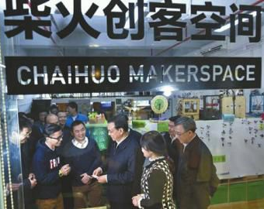
国美杯·智能生活全球设计大赛内容
参赛对象：社会组：全球大学生创客及社会创客爱好者
专业组：电器厂商、设计机构和专业创客组织
参赛要求：针对智能电器，围绕产品概念、产品外观以及产品应用等各个关键维度提报解决方案参与竞赛。

Slide 10
参赛流程
宣传期
报名期
初赛期
复赛期
决赛期
2015.9.20-2015.10.20
校园与社会展开宣传
线上线下预热，获得关注度与较多的参赛方案
2015.10.20-2015.11.10
广泛发动设计机构与高等院校提报作品方案
2015.11.10-2015.11.20
对提报方案进行初步评选和网络投票
2015.11.21-2015.12.21
复赛方案邀请国际设计专家以及智能领域专家进行指导培训
2015.12.22-2015.12.25
获奖作品的现场颁奖
发布获奖作品后期与电器生产企业的合作方案
开发期
众筹期
展览期
孵化期
2016.6.1-2016.8.1
将优秀产品进行开发，推向社会，为智能家居领域增添新的活力。
2016.4.1-2016.6.1
参与者进行线上账户注册并注入资金，获得产品的股份
让参与者掌握产品开发的主动权
2016.3.1-2016.4.1
将成熟的产品方案进行命名并举行方案发布会
邀请学者领袖对产品作指导，提出新想法。
2015.12.25-2016.1.15
在合作设计机构中举办假期大师workshop
对获奖作品进行产业化层面的方案深化

Slide 11
参赛奖项
参赛选手有机会获得：
1、千万直投种子基金池+众筹平台募资
2、产品设计孵化顶级专家团全程指导
3、产品生产无缝对接电器制造供应链
4、产品销售直接对接国美全零售渠道

Slide 12
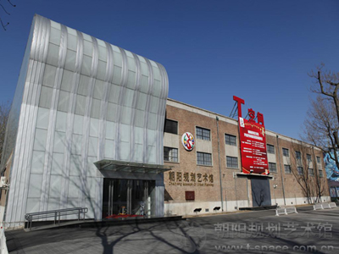
国美杯·智能生活全球设计大赛启动仪式
活动时间：2015年9月19日 9:30-11:30
活动地点：朝阳规划艺术馆二层T空间
活动主题：国美杯·智能电器全球创客设计大赛

Slide 13
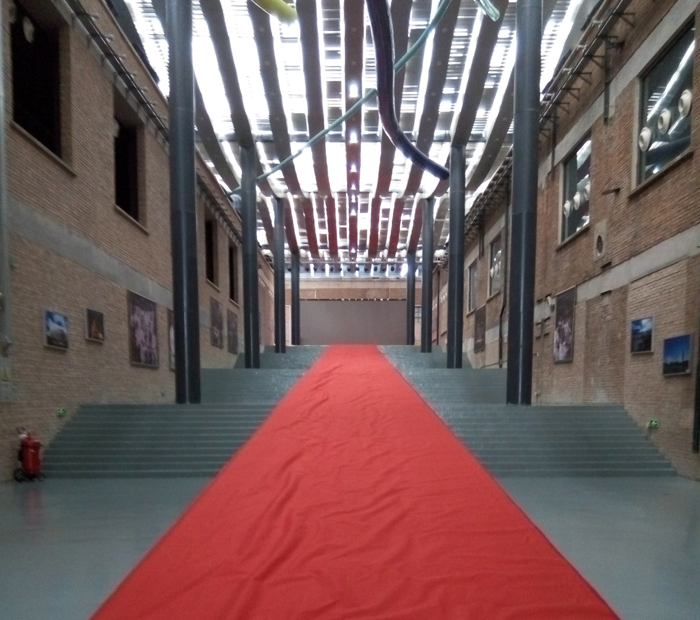
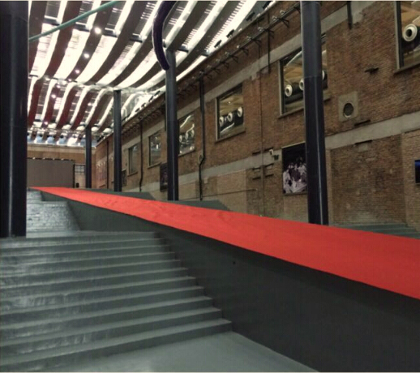
T空间场地图
T空间正面
T空间侧面

Slide 14
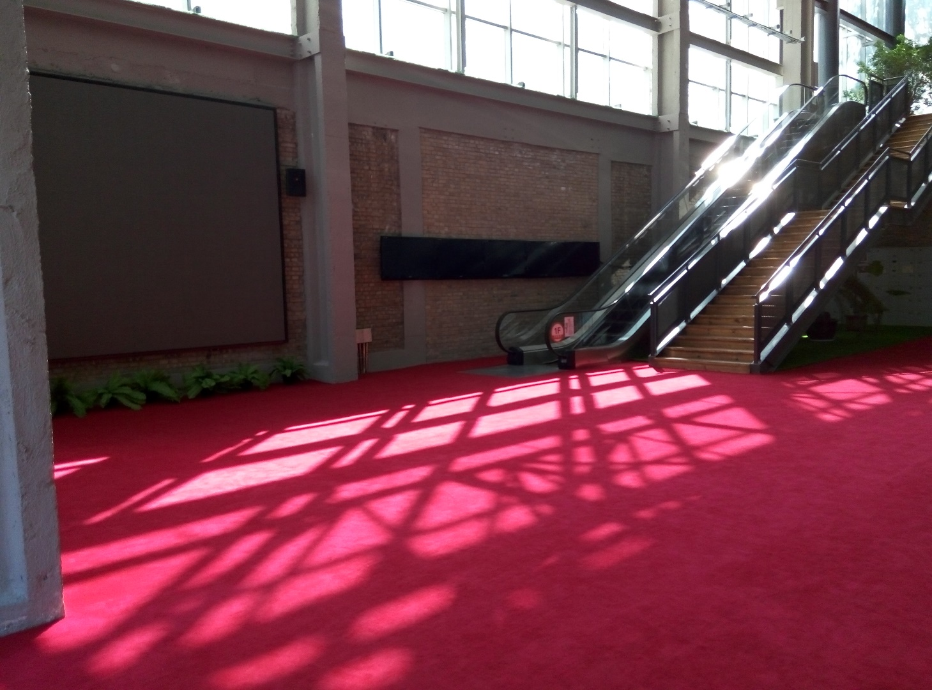
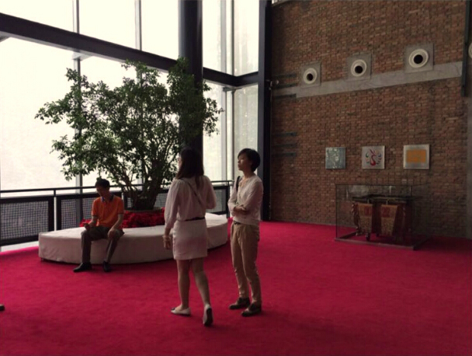
T空间场地图
嘉宾入口处
L型展区

Slide 15
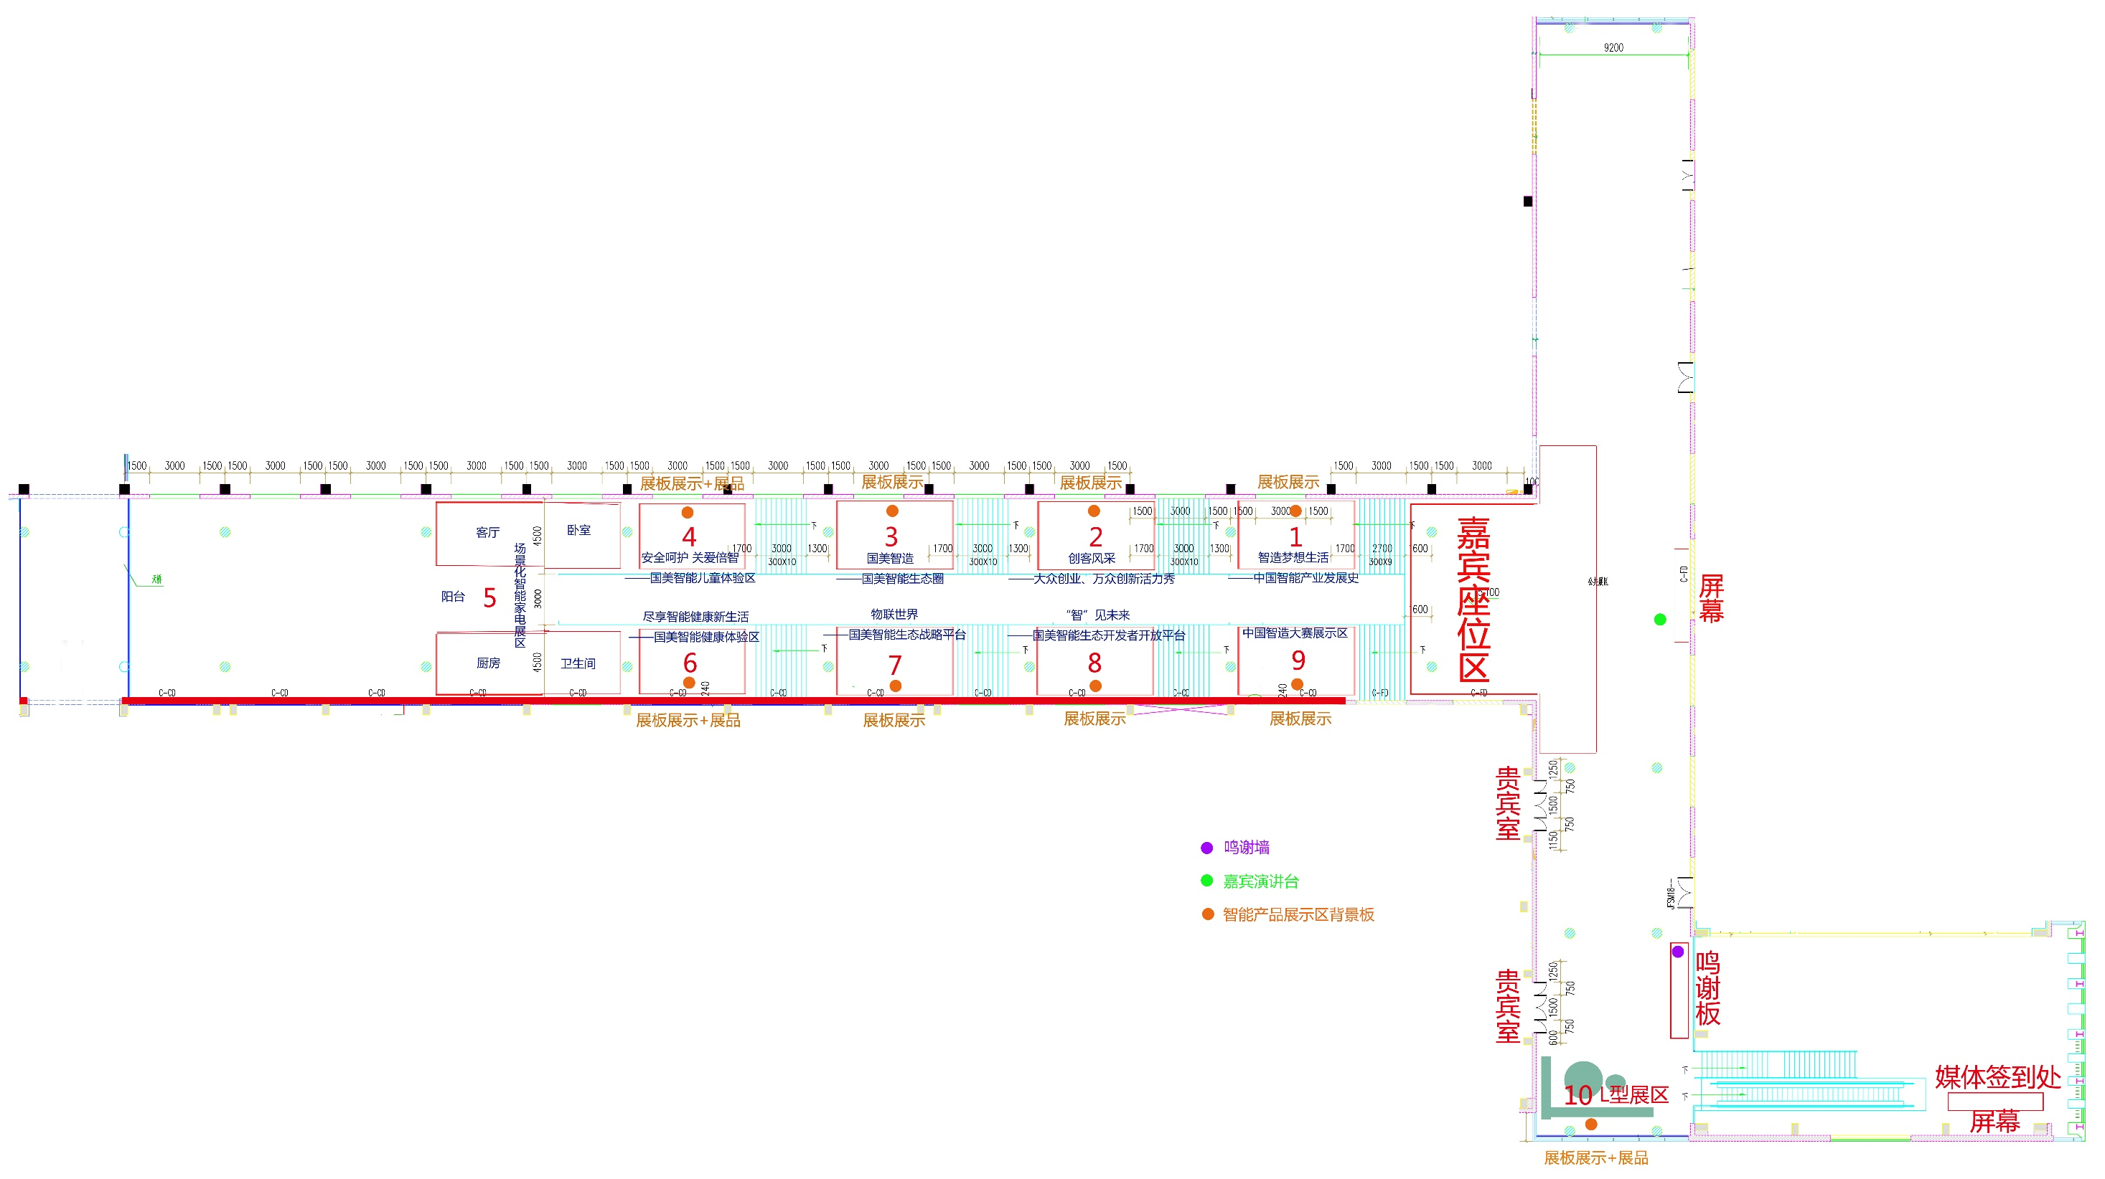
1. 智造梦想生活 ——中国智能产业发展史
2. 创客风采 ——大众创业、万众创新活力秀
3. 国美智造 ——国美智能生态圈
4. 安全呵护 关爱倍智——国美智能儿童体验区
5. 智能家电展区——搭建客厅、卧室、厨房、卫生间等场景，展示智能家电
展区安排
6. 尽享智能健康新生活——国美智能健康体验区
7. 物联世界 ——国美智能生态战略平台
8. “智”见未来 ——国美智能生态开发者开放平台
9. 智能生活全球设计大赛展区——介绍大赛的赛制流程
10. L型区域——产品展览，比如无人机、机器人等。

Slide 16
谢谢！

